Slide 1
InquireMate
Luca Francalacci

Slide 2


P
A
Il progetto è stato realizzato come conclusione del percorso di stage nell'azienda
S
Query
S
Data una domanda, il programma restituirà una serie di frasi (presenti nel DB) più inerenti.
Nello specifico:
Il programma trasforma la richiesta in embedding
La query viene confrontata con tutti gli embedding presenti nel DB
Restituisce i più inerenti
A
Nasce con lo scopo di studiare gli embedding​
T
O

Slide 3


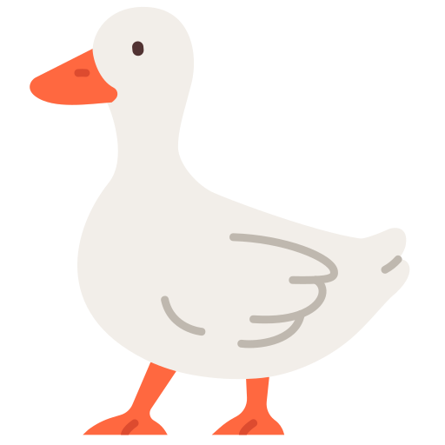



Come funzionano?
VOLA
Query
MODELLO
Data una domanda, il programma restituirà una serie di frasi (presenti nel DB) più inerenti.
Nello specifico:
Il programma trasforma la richiesta in embedding
La query viene confrontata con tutti gli embedding presenti nel DB
Restituisce i più inerenti
(0,1,2,3,4,….,1)
CORRE

Slide 4





Come funzionano?
Tramite la trasformazioni in vettori, ricercherà l'embedding più simile​
QUERY
RISULTATO
Query
Data una domanda, il programma restituirà una serie di frasi (presenti nel DB) più inerenti.
Nello specifico:
Il programma trasforma la richiesta in embedding
La query viene confrontata con tutti gli embedding presenti nel DB
Restituisce i più inerenti
Se nel mio DB vettoriale ho le seguenti frasi:
Cappuccetto rosso andò dalla nonna
Cenerentola perse la scarpetta
Cappuccetto rosso incontrò il lupo
e vado a domandargli "Chi va dalla nonna?" mi restituirà "Cappuccetto rosso andò dalla nonna",
dato che in entrambe le frasi troviamo la parola "nonna".
Se gli viene domandato semplicemente "Cappuccetto rosso" esso risponderà:
Cappuccetto rosso andò dalla nonna
Cappuccetto rosso incontrò il lupo
dato che in entrambi compaiono le parole ricercate.

Slide 5




Che cosa fa?
Web Scraping
Estrazione di informazioni pulite e ordinate da una pagina web
Query
Data una domanda, il programma restituirà una serie di frasi (presenti nel DB) più inerenti.
Nello specifico:
Il programma trasforma la richiesta in embedding
La query viene confrontata con tutti gli embedding presenti nel DB
Restituisce i più inerenti
[1,2,3,4,5]
Inserimento
argomento
Selezione
url
Web
Scraping
Generazione Embedding
Salvataggio
DB vettoriale

Slide 6

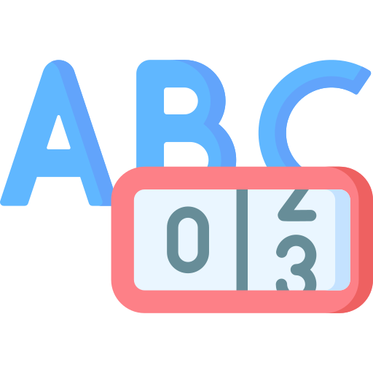
Come funzionano?
Query
Data una domanda, otteniamo le frasi più inerenti presenti nel DB
Query
Data una domanda, il programma restituirà una serie di frasi (presenti nel DB) più inerenti.
Nello specifico:
Il programma trasforma la richiesta in embedding
La query viene confrontata con tutti gli embedding presenti nel DB
Restituisce i più inerenti
[1,2,3,4,5]
[1,2,3,4,9]
[1,2,3,4,5]
Inserimento
domanda
Generazione Embedding
Confronto
Embedding
Individua più inerenti
Restituisce
frasi

Slide 7

Architettura software
Frontend
Backend
Query
Data una domanda, il programma restituirà una serie di frasi (presenti nel DB) più inerenti.
Nello specifico:
Il programma trasforma la richiesta in embedding
La query viene confrontata con tutti gli embedding presenti nel DB
Restituisce i più inerenti
JavaScript
Uvicorn
FastAPI
ChromaDB
Python
React
Material ui
googlesearch
Modello: BAAI/bge-small-en-v1.5

Slide 8



F
U
T
Query
Data una domanda, il programma restituirà una serie di frasi (presenti nel DB) più inerenti.
Nello specifico:
Il programma trasforma la richiesta in embedding
La query viene confrontata con tutti gli embedding presenti nel DB
Restituisce i più inerenti
U
Chat
bot
Account
(Multi Thread)
Open
source
R
O

